Slide 1


Информационная система брокерского обслуживания
Итоговая работа по курсу OTUS Spring Framework
Автор: Красилова Марина Ивановна

Slide 2
ТЕХНОЛОГИИ:
1. UI на JQuery + Thymeleaf. 2. Серверная часть на Spring Boot 2.0 + Hibernate+ H2 3. Actuator, Hystrix. 4. Тестирование(JUnit,Mockito) 5. Docker.

Slide 3
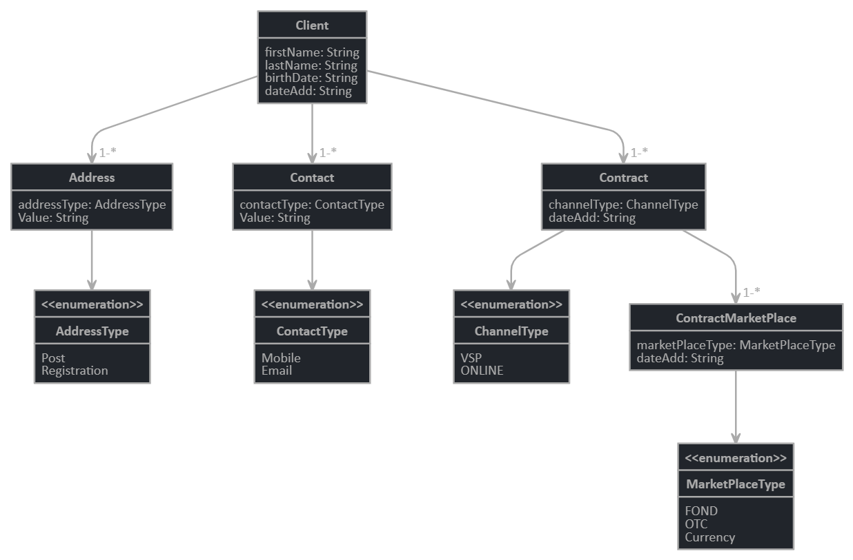
СХЕМА ДАННЫХ:

Slide 4
ОПИСАНИЕ ПРОЕКТА:
В проекте реализована возможность: - добавлять/редактировать/удалять клиента - добавлять/редактировать/удалять адреса клиента
- добавлять/редактировать/удалять контакты клиента - добавлять/редактировать/удалять договоры клиента - добавлять/редактировать/удалять торговые площадки договора

Slide 5
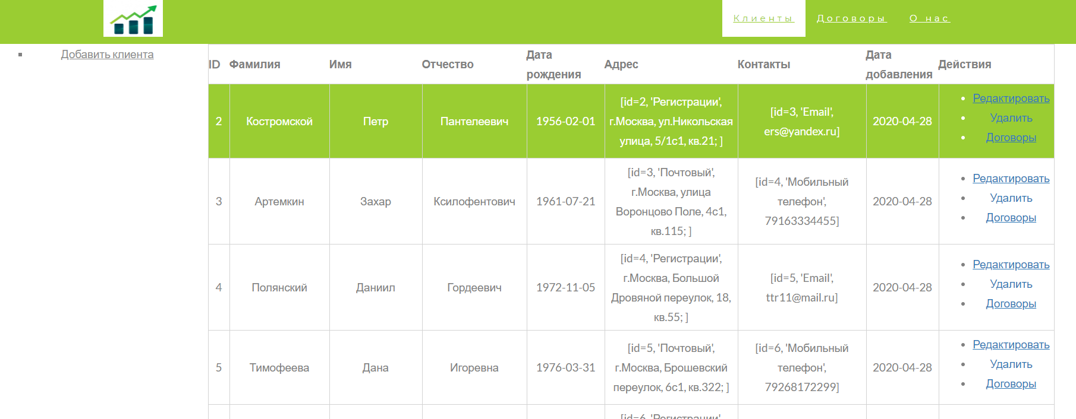
ОСНОВНАЯ СТРАНИЦА:

Slide 6
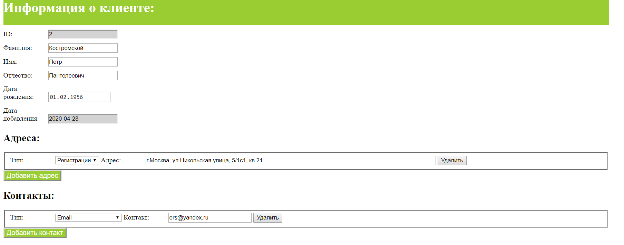
КАРТОЧКА КЛИЕНТА:

Slide 7
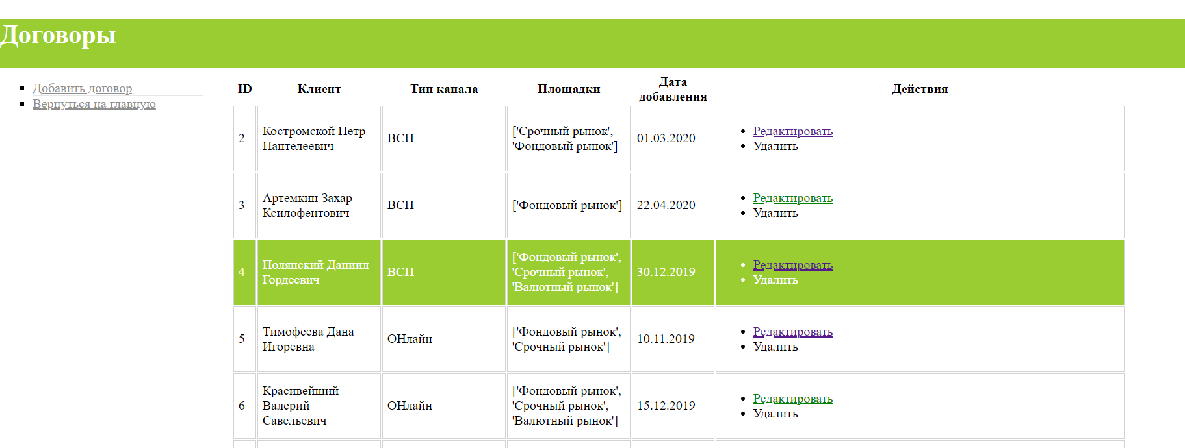
СПИСОК ДОГОВОРОВ:

Slide 8
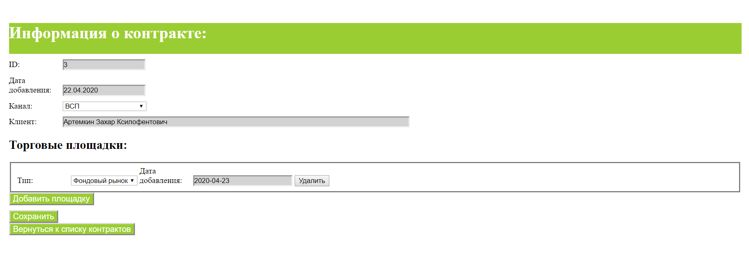
КАРТОЧКА ДОГОВОРА:

Slide 9
ПЛАНЫ ПО РАЗВИТИЮ:
В планах более глубокое изучение технологий, использующихся в построении приложений, основанных на микросервисной архитектуре.

